Slide 1
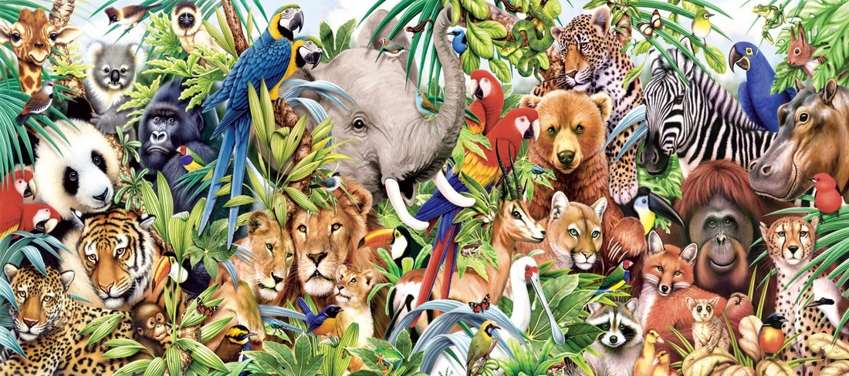
BÀI 38: ĐA DẠNG SINH HỌC

Slide 2

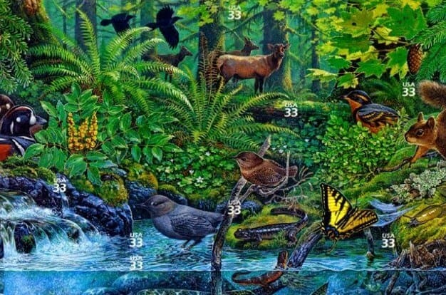
TRÒ CHƠI “ĐẤU TRÍ”
Mỗi đội cử 1 bạn lên chơi
Các đội sẽ bốc thăm để tìm ra thứ tự trả lời.
Sau khi đưa câu hỏi, mỗi đội sẽ nêu ra 1 đáp án, lần lượt và liên tục theo vòng.
Nếu đến lượt mà sau 5s không trả lời được bị loại.

Slide 3
NỘI DUNG BÀI HỌC
I. Đa dạng sinh học là gì?
II. Vai trò của đa dạng sinh học.
III. Nguyên nhân suy giảm đa dạng sinh học và hậu quả.
IV. Bảo vệ đa dạng sinh học.

Slide 4
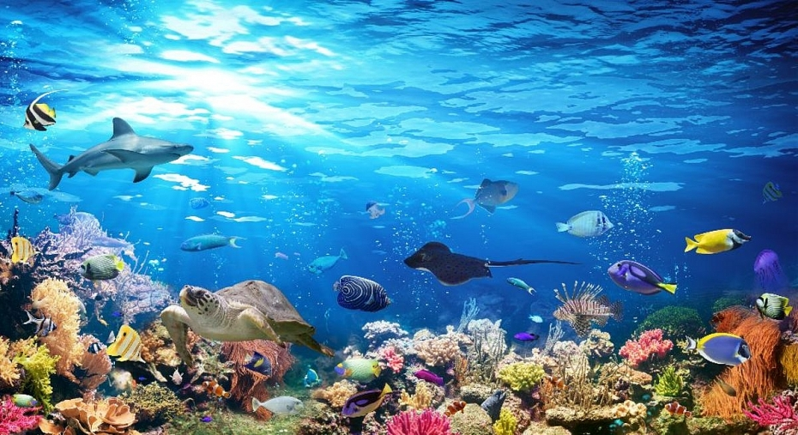
Đa dạng sinh học là gì?
Đa dạng sinh học được thể hiện ở đặc điểm nào?
Đa dạng sinh học biểu thị bằng số lượng loài

Slide 5
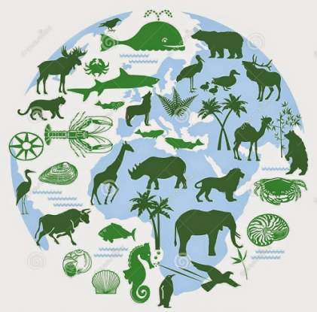
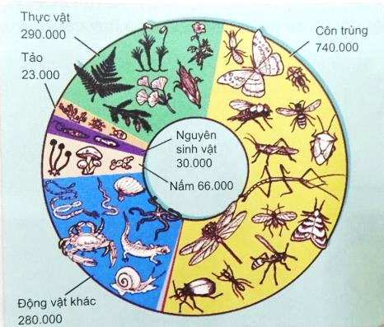
I. Sự đa dạng sinh học
Đa dạng sinh học được thể hiện như thế nào?
Đa dạng sinh học biểu thị đặc trưng bằng số lượng loài
Và còn được thể hiện:
Số lượng cá thể trong loài
Đa dạng sinh học
Môi trường sống
Notes:
ĐA DẠNG SINH HỌC là toàn bộ sự phong phú của sinh vật và môi trường sống của chúng. Nơi có số lượng loài và số lượng cá thể mỗi loài nhiều được cho là nơi có độ đa dạng sinh học cao.

Slide 6
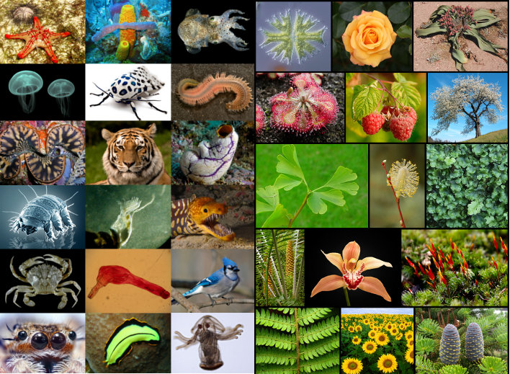
Trên thế giới hiện có 2 triệu loài sinh vật : 1,5 triệu loài động vật và 500 loài thực vật, trong đó: loài vẹt có hơn 393 loài trên thế giới …. Đa dạng về môi trường sống như sinh vật phân bố ở khắp mọi nơi trên TĐ
(Theo Wikipedia)

Slide 7
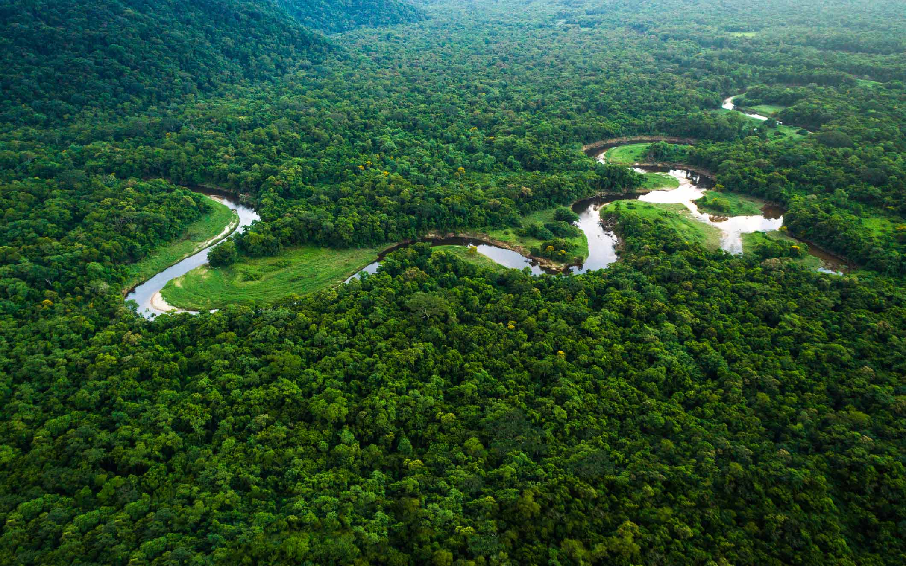
Amazon - một trong những nơi đa dạng sinh học nhất trên trái đất.
Hơn 3 triệu loài sống trong rừng nhiệt đới và hơn 2.500 loài cây (hoặc một phần ba tổng số cây nhiệt đới tồn tại trên trái đất)
(Theo Greenpeace USA)

Slide 8
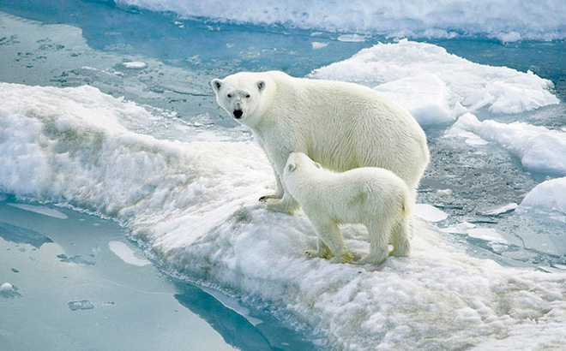
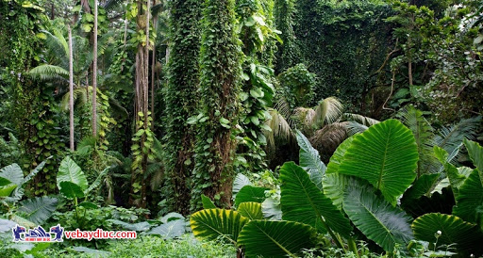
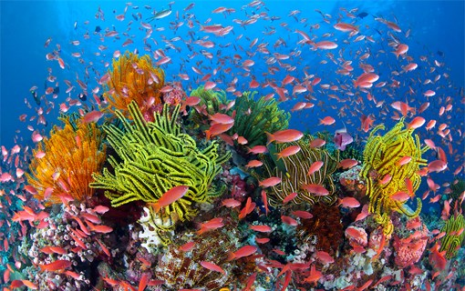
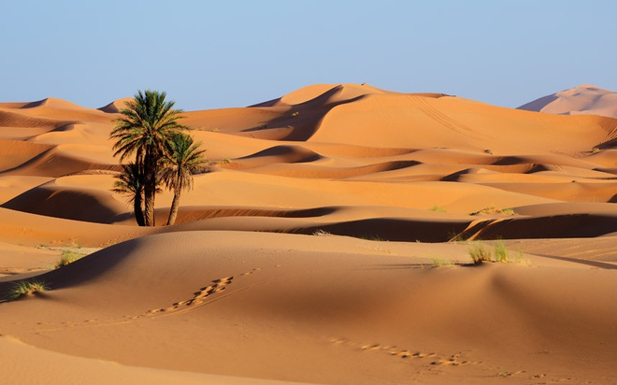
VD về nơi có nhiều sinh vật và nơi có ít sinh vật sống.

Slide 9
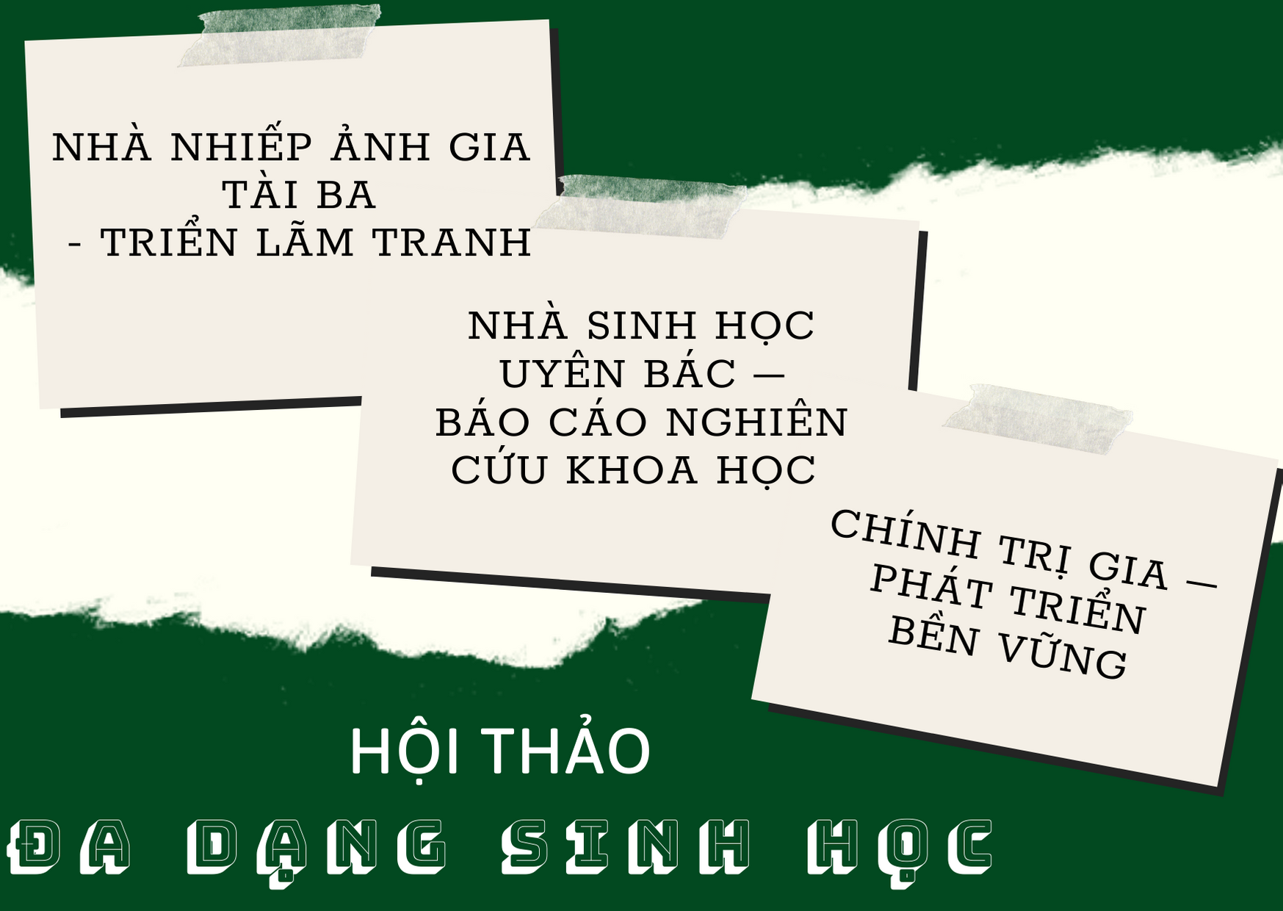
A
B
C

Slide 10
B
C
A
Hội thảo “ĐA DẠNG SINH HỌC”
N1
N2
Quy trình hội thảo:
+ Học sinh trong 1 nhóm tự đánh số từ 1 đến 3. Nếu thừa HS thì đánh số lại từ 1.
+ Học sinh có số giống nhau sẽ tập hợp thành nhóm mới (nhóm 1, 2, 3).
+ Mỗi nhóm về vị trí 1 sản phẩm: Nhóm 1 về vị trí sản phẩm A, Nhóm 2 về vị trí sản phẩm B, Nhóm 3 về vị trí sản phẩm C.
+ Thành viên của nhóm có sản phẩm thuyết trình về sản phẩm nhóm mình.
+ Sau 5 phút, các nhóm mới dịch chuyển vị trí theo vòng tròn: nhóm 1 đến vị trí sản phẩm B, nhóm 2 đến vị trí sản phẩm C, … Thành viên của nhóm có sản phẩm thuyết trình về sản phẩm nhóm mình.
N3

Slide 11
TỔNG KẾT ĐA DẠNG SINH HỌC
Đa dạng sinh học
Đặc điểm đặc trưng
Vai trò
Nguyên nhân suy giảm và hậu quả
Biện pháp bảo vệ

Slide 12

TỔNG KẾT
Tổng kết
Tổng kết lại kiến thức về đa dạng sinh học
Định hướng
Định hướng học sinh tới lối sống tích cực, lành mạnh
Thu hồi ý kiến
Kỹ thuật “3 lần 3”
3 điều hài lòng nhất
3 điều góp ý
3 ý kiến thắc mắc

Slide 13
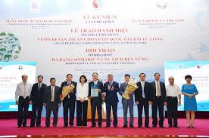

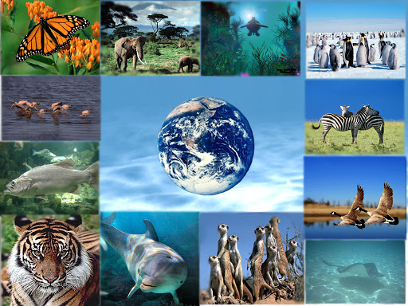
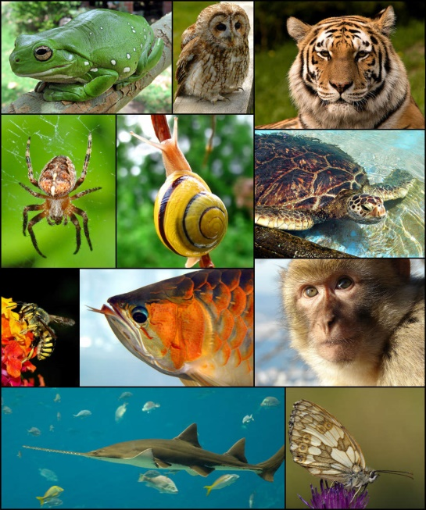
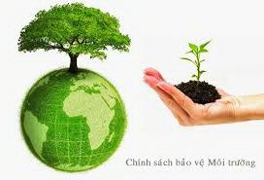
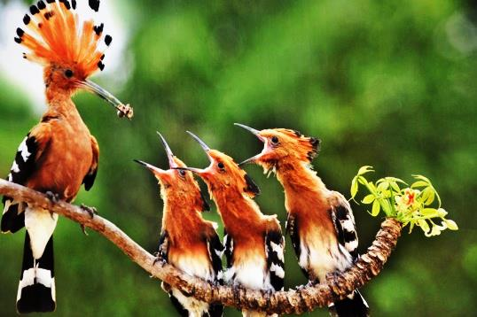
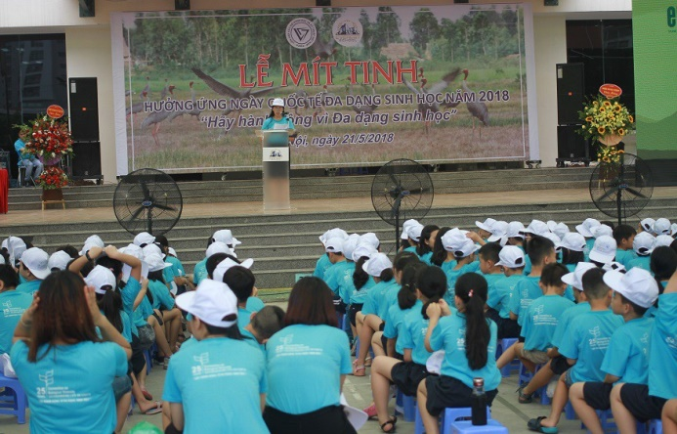
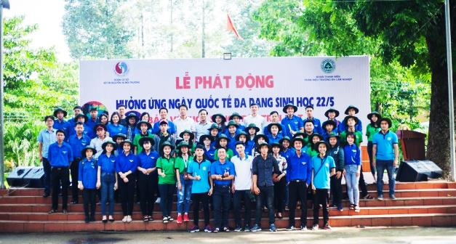
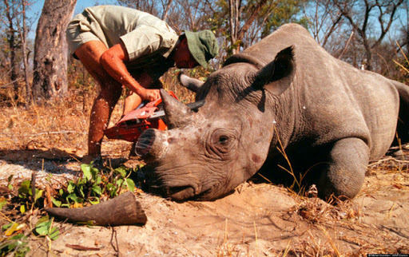
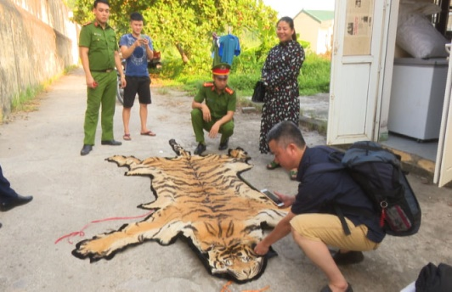
Các hoạt động hưởng ứng ngày Quốc tế Đa dạng sinh học (22/5).
Notes:
1. Hội thảo.
2. Tổ chức các dịp kỉ niệm
3654. Sáng tạo các tài liệu tuyên truyền ấn tượng.
7,8. Phát động lễ mít tinh ra quân tuyên truyền với thanh niên, học sinh ...
10. Đưa vào các điều luật để bảo vệ sinh vật hoang dã

Slide 14
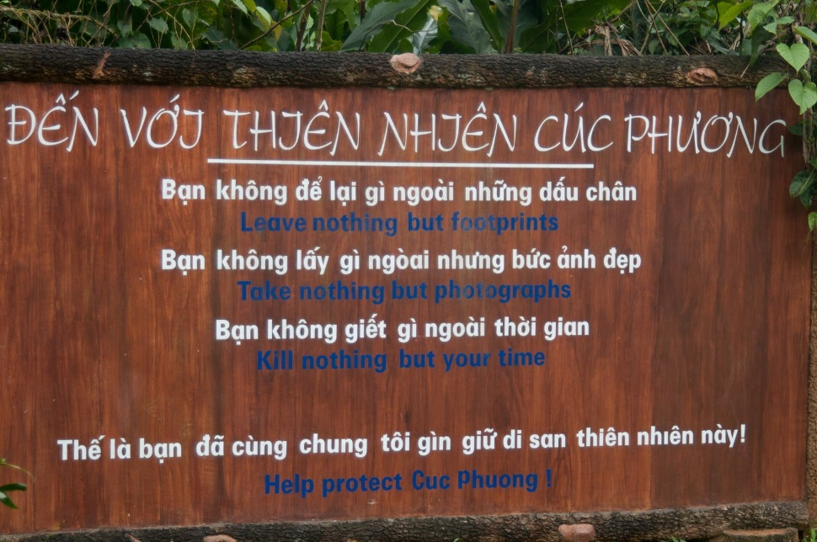
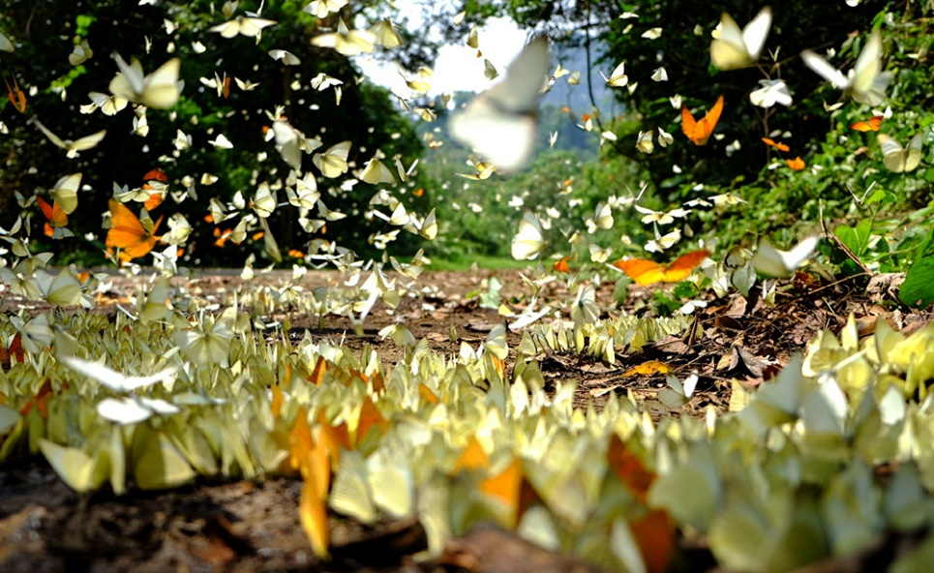
LUYỆN TẬP:
Đọc tài liệu, sách báo về vườn Quốc gia Cúc Phương, trả lời:
+ Hãy chứng minh sự đa dạng sinh học của nơi đây?
+ Vai trò của sự đa dạng sinh học đó.
+ Để bảo vệ sự đa dạng sinh học tại vườn Quốc gia Cúc Phương, theo em phải làm như thế nào?

